Slide 1
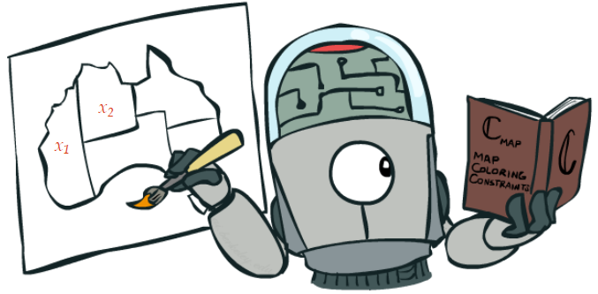
هوش مصنوعی
(مسائل ارضای محدودیت: بخش دوم)
صادق اسکندری - دانشکده علوم ریاضی، گروه علوم کامپیوتر
eskandari@guilan.ac.ir

Slide 2
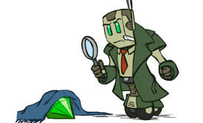
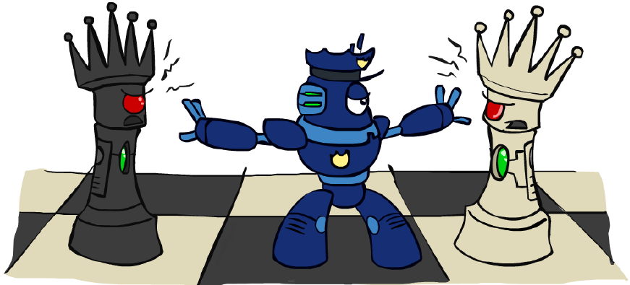
مقدمه
الگوریتم عقبگرد
حالت اولیه یک تخصیص تهی است.
تابع بعدی: تخصیص یک مقدار به متغیری که هنوز مقداری نگرفته است.
این الگوریتم یک الگوریتم کامل است.
مشکل: پیچیدگی زمانی
بهبود سازی ها: فیلترینگ (مانند forward Checking) و مرتب سازی (MRV و LCV)
الگوریتم های بهبود سازی تکراری
حالت اولیه، یک تخصیص کامل (اغلب تصادفی) است.
تابع بعدی: تغییرات محلی
از یک تابع ارزیاب جهت تعیین میزان خوب بودن تخصیص فعلی استفاده می شود.
این الگوریتم ها کامل نیستند ولی سرعت اجرای بسیار بالایی دارند.

Slide 3
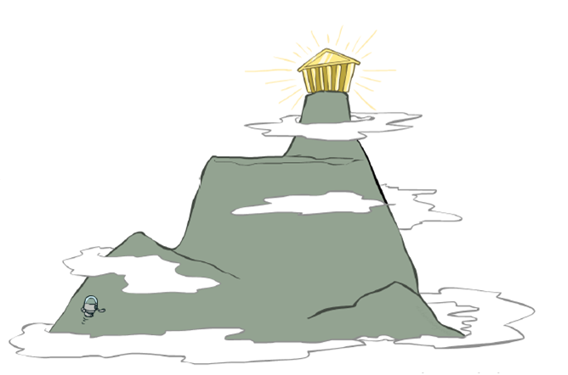

بهبود سازی تکراری: الگوریتم تپه نوردی
شروع
الگوریتم تپه نوردی (Hill Climbing)
تخصیص اولیه
تولید تعدادی تخصیص جدید بر اساس تخصیص فعلی (تخصیص های همسایه)
ارزیابی تخصیص های همسایه
بهترین همسایه، از تخصیص فعلی بهتر است؟
بهترین همسایه $←$ تخصیص فعلی
پایان

Slide 4
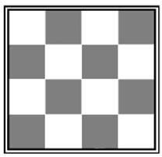

بهبود سازی تکراری: الگوریتم تپه نوردی
مثال:
تابع ارزیاب: شمارش تعداد تهدیدها
تخصیص اولیه
$$h:6$$

Slide 5



بهبود سازی تکراری: الگوریتم تپه نوردی
مثال:
$$h:5$$
تابع ارزیاب: شمارش تعداد تهدیدها
همسایگان جدید: تخصیص مقدار تصادفی جدید به یکی از سطرها
تخصیص اولیه
$$h:4$$
بهترین همسایه: تخصیص جدید
$$h:4$$
$$h:6$$
$$h:5$$

Slide 6



بهبود سازی تکراری: الگوریتم تپه نوردی
مثال:
$$h:2$$
تابع ارزیاب: شمارش تعداد تهدیدها
همسایگان جدید: تخصیص مقدار تصادفی جدید به یکی از سطرها
تخصیص اولیه
$$h:4$$
$$h:3$$
$$h:4$$

Slide 7




بهبود سازی تکراری: الگوریتم تپه نوردی
مثال:
$$h:2$$
تخصیص اولیه
$$h:5$$
$$h:1$$
$$h:2$$

Slide 8


بهبود سازی تکراری: الگوریتم تپه نوردی
مثال:
$$h:3$$
تخصیص اولیه
$$h:3$$
$$h:1$$
$$h:0$$

Slide 9
بهبود سازی تکراری: الگوریتم تپه نوردی
مثال:
$$h:3$$
تخصیص اولیه
$$h:3$$
$$h:1$$
☺
$$h:0$$

Slide 10
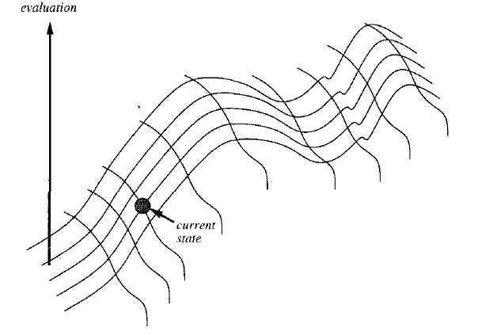
بهبود سازی تکراری: الگوریتم تپه نوردی

Slide 11
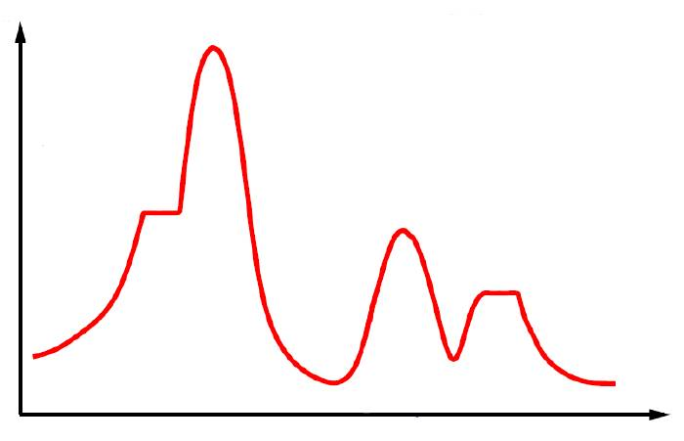
بهبود سازی تکراری: الگوریتم تپه نوردی
بیشینه عام
(Global Maximum)
تابع ارزیاب
بیشینه محلی
(Local Maximum)
تخصیص اولیه خوب
حالت (تخصیص)
تخصیص اولیه بد

Slide 12
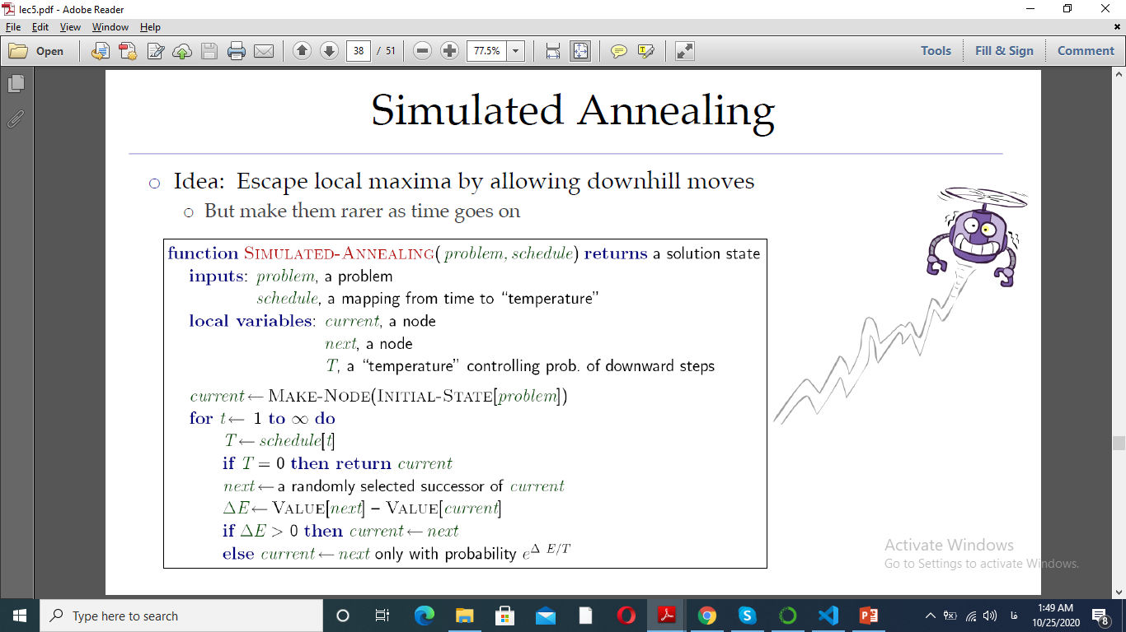
بهبود سازی تکراری: الگوریتم تبرید شبیه سازی شده
الگوریتم تبرید شبیه سازی شده (Simulated Annealing)
الگوریتم تپه نوردی می تواند در بهینه های محلی گرفتار شود.
دلیل این رخداد، چشم پوشی از مسیرهای بد است.
در الگوریتم تبرید شبیه سازی شده، به همسایه های بد نیز شانس داده می شود.
در تکرارهای اولیه، شانس انتخاب همسایه های بد بالا است و هر چه به تکرارهای آخر نزدیک می شویم، این شانس کمتر می شود.
شانس انتخاب به وسیله پارامتری تحت عنوان دما (T) مدل می شود.
در مراحل اولیه اجرای الگوریتم، دما بالا بوده و انتخاب همسایه بعدی خیلی با قاطعیت انجام نمی شود (فلز مذاب)
هر چه به انتها نزدیکتر می شویم، دما کمتر می شود و در نتیجه انتخاب ها با دقت و قاطعیت بیشتری انجام می شوند (فلز سرد شده)

Slide 13
بهبود سازی تکراری: الگوریتم تبرید شبیه سازی شده
الگوریتم تبرید شبیه سازی شده (Simulated Annealing)

Slide 14
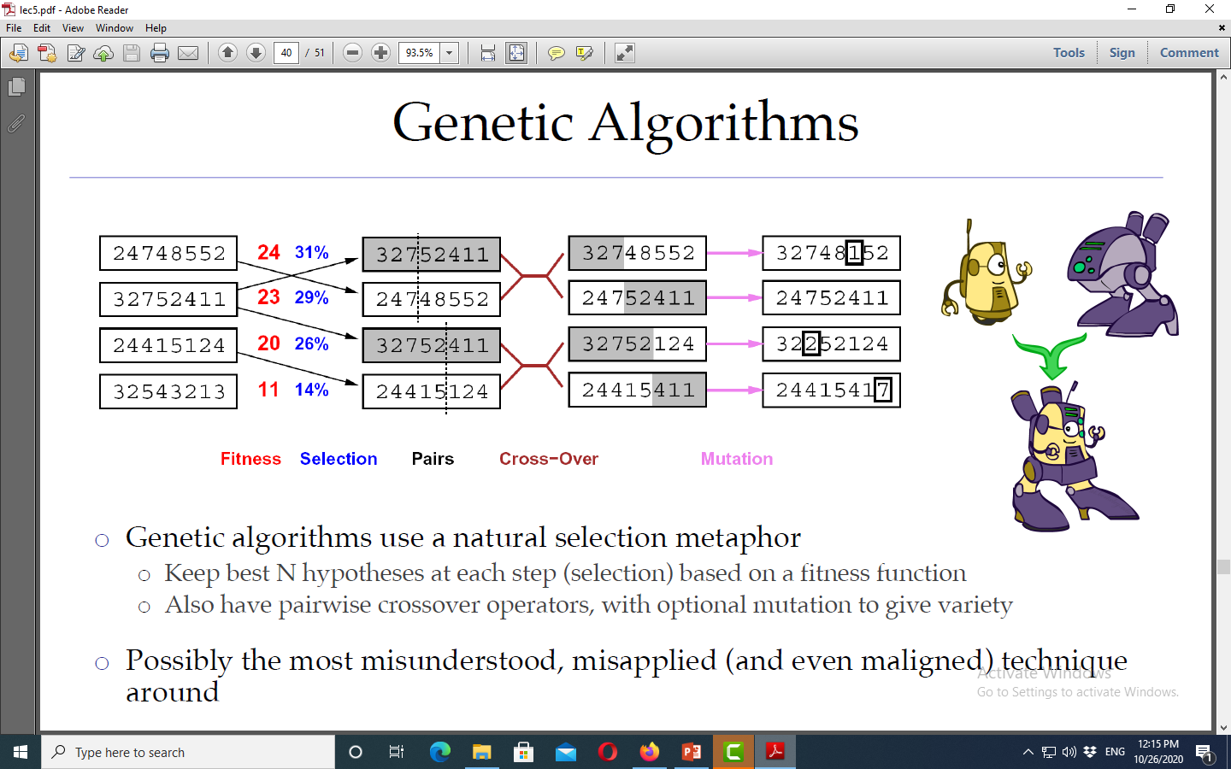
بهبود سازی تکراری: الگوریتم ژنتیک
الگوریتم ژنتیک (Genetic Algorithm)

Slide 15
جلسه آینده: جستجو در محیط های چند عاملی

